Slide 1
CNPM
Natation Artistique

Slide 2
Structure du club discipline Natation Artistique
CATÉGORIES | ÂGE | POSSIBILITÉ | OBJECTIFS
Poussins | 4 - 8 | Loisir / Compétition | Découverte du milieu aquatique et ENF 1 - 2
Têtards | 8 - 12 | Loisir / Compétition | ENF 1 - 2 - 3
Avenirs | 8 - 12 | Loisir / Compétition | ENF + Synchro NAT + Ballet avec les exigences de la Compétition
Jeunes | 12 - 15 | Loisir / Compétition | Synchro NAT + Ballet avec les exigences de la Compétition
Juniors | 15 - 19 | Loisir / Compétition | Ballet avec les exigences de la Compétition
Séniors | 19 et + | Loisir / Compétition | Ballet avec les exigences de la Compétition
Master | 25 et + | Loisir / Compétition | Ballet avec les exigences de la Compétition
Adultes | 18 et + | Loisir/ | Découverte de la natation artistique et création de Ballet

Slide 3
Recettes pour un bon entraînement
(particulièrement poussins et têtards)
Arriver 10 minutes avant pour avoir le temps de se préparer (ainsi pouvoir démarrer le cours à l’heure)
Bien goûter avant l’entraînement
Matériels :
Maillot de bain 1 pièce sans jupe
Une petite combinaison pour les plus frileux
un bonnet en silicone
Lunettes et pince-nez
Une petite gourde
10 à 15 minutes après la fin de l’entraînement, récupérer les enfants devant la porte à pied ( il n’est pas autorisé par le centre nautique d’utiliser la voie de sécurité “pompiers” pour venir en voiture, sauf cas exceptionnel). Merci de respecter la consigne.
Il y a toujours un adulte qui assure la sortie des enfants
Si un enfant a perdu quelque chose et si nous l’avons retrouvé, vous pouvez le récupérer la semaine suivante à la fin de l’entraînement, tout est centralisé dans un sac qui sera mis à la porte de sortie. Merci cependant de bien répéter aux enfants de vérifier leurs sacs avant de sortir.

Slide 4
Les entraînements
Entraînements PPG ( Préparation Physique Générale) :
Postures, pointes de pieds, grand écart, souplesse articulaire (épaules, poignets…)
Renforcement musculaire, Explosivité, Gainage
Apprentissage et révision de la chorégraphie
Apprentissage de danses
Entraînements Technique :
Mouvements et figures de natation artistique
Renforcement des bases
Postures et sensations dans l'eau
Entraînements Ballet : Obligatoire
Création chorégraphie
Répétition avec et sans musique

Slide 5
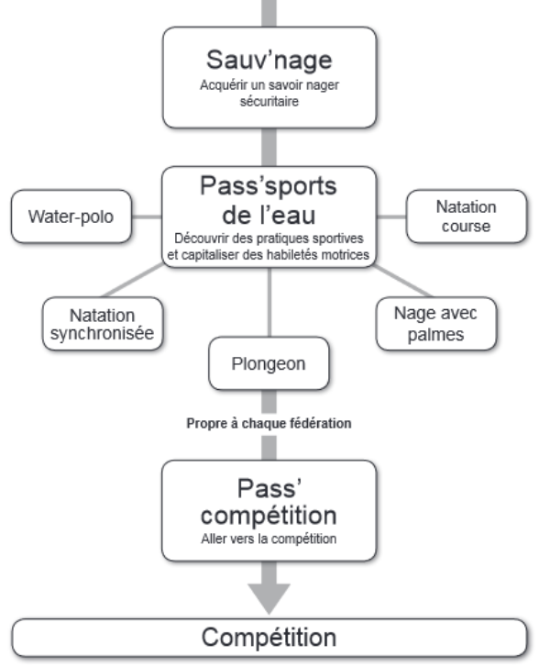
Les ENF c’est quoi ?
Diplômes permettant d'attester du niveau d’un enfant et ainsi l'emmener en compétition si il le souhaite.
ENF 1 : Sauv’nage
ENF 2 : Pass’sports de l’eau avec 3 disciplines à valider sur les 5 proposées ( synchro / course / plongeon )
ENF3 : Pass’ compétition -> Natation artistique
Toutes les épreuves sont acquises de façon définitive.
* l’ensemble des épreuves est disponible sur internet ou en possession des entraîneurs pour les parents et les enfants qui souhaitent mieux comprendre l’univers de la FFN.

Slide 6
Journée ENF
👍Déroulement :
L’ ENF se déroule généralement à domicile ( piscine de Mornant : les Bassins de l’Aqueduc)
le temps des épreuves ne dépasse pas une après-midi
SAUF pour ENF 3 = Pass’Compétition, qui se déroule en même temps et lieu que le synchronat
👍La veille, il est préférable de :
Bien me reposer autant physiquement que mentalement
Prendre le temps de préparer mon sac pour ne rien oublier et vérifier l’heure,le lieu du rendez-vous.
👍Le matériel nécessaire :
=> Maillot de bain, bonnet, lunettes de piscine
pour ENF3, maillot de bain noir uni et bonnet blanc uni
=> Plusieurs serviettes
👍Le jour de l’épreuve :
Je garde un esprit d’équipe positif du début à la fin
Je reste constamment avec l’ensemble du groupe prévu
Je peux parler aux entraîneurs de mon stress et mes appréhension pour mieux les gérer
* En cas d’échec pas d’inquiétude l’épreuve pourra être repassée dans l’année ou l’année suivante

Slide 7
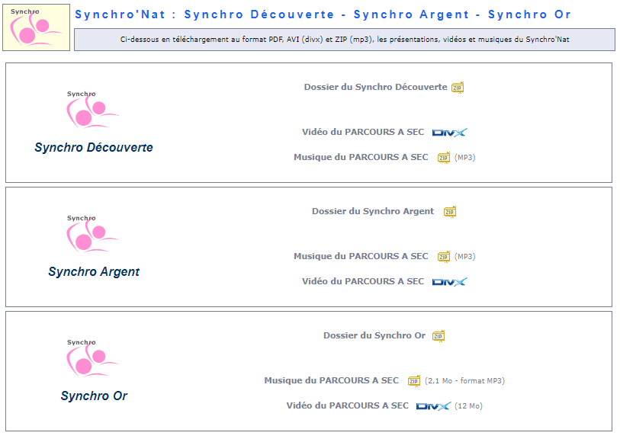
Les synchro Nat c’est quoi ?
Suite logique des ENF, le Synchronat permet d’acquérir les bases et les niveaux requis pour les compétitions en natation artistique
Synchro Découverte
Parcours à sec : mélange de danse et de mouvement gymnique
Propulsion technique : comportant les appuis de base en se déplaçant
Technique : composée de mouvements de base et de figures sur place
Synchro d’Argent
Parcours à sec : mélange de danse et de mouvement gymnique
Propulsion technique : comportant les appuis de base en se déplaçant
Technique : composée de mouvements de base et de figures sur place
Synchro d’Or
Parcours à sec : mélange de danse et de mouvement gymnique
Propulsion technique : comportant les appuis de base en se déplaçant
Technique : composée de mouvements de base et de figures sur place
Toutes les épreuves sont acquises de façon définitive.
* l’ensemble des épreuves est disponible sur internet ou en possession de entraîneurs pour les parents et les enfants qui souhaitent mieux comprendre l’univers de la FFN
https://ffn.extranat.fr/webffn/ns_synchronat.php?idact=ns

Slide 8
Journée Synchro Nat
👍La veille, il est préférable de :
Bien me reposer autant physiquement que mentalement
Prendre le temps de préparer mon sac pour ne rien oublier et vérifier l’heure,le lieu du rendez-vous.
Un covoiturage est généralement organisé : Information sur le groupe WhatsApp.
👍Le matériel nécessaire :
=> Equipement du club : bonnet de bain (tee-shirt, short noir)
=> Maillot de bain noir uni, bonnet blanc uni, lunettes de piscine et pince nez
=> Leeging noir, chaussettes neutres (noires ou blanches) et tee shirt neutre (noir ou blanc)
=> Plusieurs serviettes
👍 Repas ou encas :
=> si le socle se déroule sur la journée prendre une salade de pâte, salade de riz ou sandwich
=> compote, barre de céréale, petit gâteau (exemple belvita), fruit, fruit sec…
(!) pas de bonbons, pas de chips ni de repas gras durant la compétition mais ils seront bien sûr autorisés après 🤩
=> bouteille d’eau
👍Le jour de l’épreuve :
=>Je garde un esprit d’équipe positif du début à la fin
=>Je reste constamment avec l’ensemble du groupe prévu => je peux aller voir les parents si l'entraîneur et l’organisation (pause repas…) le permettent.
Je peux parler aux entraîneurs de mon stress et mes appréhension pour mieux les gérer
ATTENTION ⚠️ : Les parents ne pourront pas toujours assister aux épreuves présentées par leurs enfants
* En cas d’échec pas d’inquiétude l’épreuve pourra être repassée dans l’année ou l’année suivante

Slide 9
Journée Compétition
👍La veille, il est préférable de :
🙂Bien me reposer autant physiquement que mentalement
🙂Prendre le temps de préparer mon sac pour ne rien oublier et vérifier l’heure, le lieu du rendez-vous.
👍Je doit mettre dans mon sac :
Le matériel nécessaire
=> L’équipement du club : tee-shirt , bonnet du club (et short noir)
=> Pinces U petites et grandes, pinces plates, filets à chignon, élastiques.
=> Bonnet pour la gélatine (pour ne pas abimer le bonnet du club), lunettes, plusieurs pince nez
=> Lingette démaquillante ou démaquillant + coton
=> Serviette à gélatine (peut être abîmée/tachée) , plusieurs serviettes pour se sécher
=> Maillot de bain d’échauffement
De quoi grignoter ainsi qu’un repas lorsqu’il est nécessaire
=> Repas : salade de pâtes, salade de riz, sandwich
=> Compote, barre de céréales, petits gâteaux (exemple : belvita), fruit, fruit sec
=> (!) ne pas manger de repas gras avant la compétition, ne pas manger de chips, de bonbons ou d’aliment trop sucré. Ceux-ci pourront être mangés après la compétition.
=> Prévoir beaucoup d’eau
Prévoir des médicaments et en informer l'entraîneur
=> Antidouleurs douleurs comme le paracétamol (maux de tête, jambes…)
=> Sérum physiologique pour les yeux sensibles avec le maquillage
=> Autres si traitement médical recommandé (ex : ventoline…)
👍Le jour de la compétition :
💪Je garde un esprit d’équipe positif du début à la fin de la compétition
💪Je reste constamment avec l’ensemble de mon équipe.
=> je peux aller voir les parents si l'entraîneur et l’organisation de la compétition (pause repas…) le permettent.
💪Je peux parler aux entraîneurs de mon stress et mes appréhensions pour mieux les gérer

Slide 10
Communication et programme sur une compétition
👍Organisation de la compétition :
Les entraîneurs sont informés de l’organisation de la compétition entre J-4 et J-2.
De fait, ils vous transmettent les informations à leur disposition sur le groupe Whatsapp immédiatement.
Il n’est pas nécessaire de réclamer des informations en amont.
👍Organisation pour le CNPM :
La convocation à une compétition implique la présence du nageur concerné dès la première journée de compétition jusqu’à la clôture de celle-ci, quelque soit :
son horaire de passage
son statut dans l’équipe (titulaire / remplaçante)
👍Le covoiturage
Les informations sur le covoiturage sont transmises sur le groupe Whatsapp et nous comptons sur une participation des parents, chacun leur tour.

Slide 11
COMPÉTITION / LOISIR
Nom :
Prénom :
La compétition est un engagement, il faut être assidu et rigoureux dans les entraînements.
Nous le rappelons, la natation artistique est un sport d'ÉQUIPE. Par conséquent, le résultat dépend de chacun et de tous …
Le loisir permet de faire son sport d’équipe sans contrainte ni pression, car le nageur avance à son rythme et sera évidemment inclus dans le ballet pour les GALAS !
Date :......../……./………. Signature Nageur :
Signature Responsable Légal :
Compétition
Loisir

Slide 12
Si je m’inscris en compétition, je m’engage à :
👍Être présent aux entraînements
En cas d’absence ou de retard, prévenir l’entraîneur en avance avec le motif de l’absence
Seuls les certificats médicaux seront considérés comme valable
Venir au bord du bassin lorsque je ne peux pas aller dans l’eau
👍Être présente aux compétitions et aux différents évènements du club
Compétitions, SynchroNat, Galas, vide grenier…
Un calendrier sera distribué le plus tôt possible.
Participer dans la mesure du possible aux manifestations organisées par le club (pour subventionner le coût des compétitions et les achats de matériels pour les entrainements)
👍Ne pas remettre en cause les décisions de l’entraîneur
Ne pas confondre échanger avec l'entraîneur (s'interroger pour mieux comprendre… ) et discuter ses décisions.
Les entraîneurs sont ouverts aux dialogues, mais sont les décisionnaires finaux
👍Accepter d'être remplaçant
Être remplaçant consiste à être inscrit en compétition avec son équipe sans nager le ballet, car chaque épreuve comporte un effectif maximum. Par contre, le remplaçant soutient son équipe et reçoit une médaille en cas de classement de l’équipe.
Le choix des remplaçants se fera en fonction du règlement de la FFN / nombre d'absences / niveau / l’esprit d’équipe / comportement général…

Slide 13
Si je m’inscris en loisir, je peux :
👍Être présent à un maximum aux entraînements
Les entraînements dans l’eau sont à privilégier pour pouvoir faire le ballet
En cas d’absence ou de retard, prévenir l’entraîneur en avance avec le motif de l’absence
Venir au bord du bassin lorsque je ne peux pas aller dans l’eau
👍Être présent aux différents évènements du club
halloween, vide grenier…
venir supporter son équipe en compétition
👍Choisir de passer les socles (ENF et Synchronat)
Les socles sont des épreuves permettant d'attester d’un niveau de natation artistique.
Par conséquent faire ces “compétitions” en loisir permet de pouvoir changer d'avis les années suivantes et passer en compétition
👍Un calendrier sera distribué le plus tôt possible.
Les programmes officiels des compétitions ne nous sont communiqués que 48h avant, nous vous demandons donc de bloquer la journée ou le week end au complet quelque soit le lieu, l’épreuve et l’heure de passage de votre groupe.
👍Ne pas remettre en cause les décisions de l’entraîneur
Ne pas confondre échanger avec l'entraîneur (s'interroger pour mieux comprendre… ) et discuter ses décisions.
Les entraîneurs sont ouverts aux dialogues, mais sont les décisionnaires finaux

Slide 14
Journée de Gala : 18 Juin 2023
Les enfants doivent être présent toute la journée
Le matin sert aux préparatifs, soit gélatinage et maquillage des équipes, selon les couleurs des costumes, donc les enfants sont convoqués par équipe à un horaire précis.
Nous avons besoin de parents pour nous aider dans ces préparatifs car l’effectif augmente chaque année (environ 120 personnes sur cette saison)
Tous les détails de l’organisation vous seront envoyés une dizaine de jours avant le gala (par whatsapp et mail).

Slide 15
Groupes WhatsApp
👍Utilisation par les entraîneurs :
Informations diverses (horaires / modification d'entraînement/ annulations…)
Transmettre des photos et vidéos
Informations sur les événements et compétitions… (horaires, lieu, organisation…)
👍Utilisation par les parents :
Prévenir des Absences et Retards
Organisation de covoiturage
Transmettre photos et vidéos lors d'événements ou de compétition
* Minimiser au maximum les questions personnelles et bien vérifier que les informations ne vous ont pas été données en amont (donc bien relire les documents préparés spécialement par les entraîneurs) et si besoin, envoyer un mail sur la messagerie synchro.
Les coordonnées des entraîneurs sont à disposition pour les cas particuliers 😉🤫

Slide 16
Coordonnées entraîneurs
Entraîneurs | En charge | Coordonnées
Odile | Support : Technique / Organisation / Communication / Relais FFN (juge) / Costumes | 07.83.38.18.08
Emmy | Poussins / Têtards / Juniors-Séniors | 06.63.42.44.95
Morgane | Poussins / Avenirs / Jeunes / Adultes | 06.59.74.45.00
Bureau natation artistique | Questions administratives | synchro@cnpmornantais.fr
Instagram / Facebook | Informations évènements / photos | synchrocnpm
Site Internet | Inscription / tarifs … | https://cnpmornantais.fr/
Attention ⚠️ : ces coordonnées sont personnelles et sont à utiliser en cas de réelle nécessité : Informations médicales, personnelles, problématique spécifique, …

Slide 17
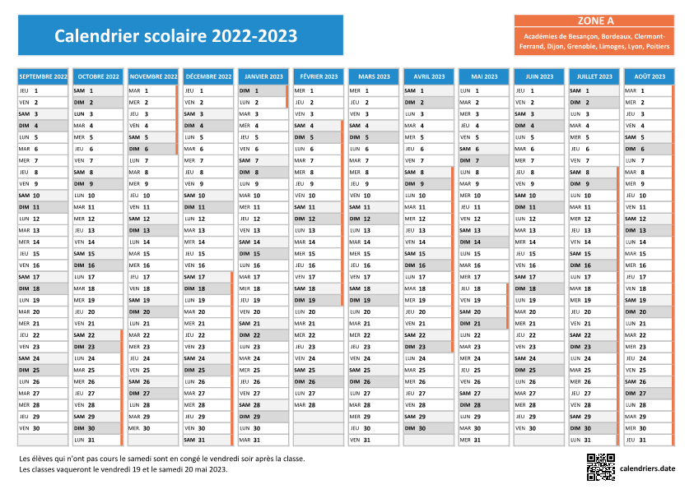
Calendriers 📅
Un calendrier annuel vous sera distribué pour chaque équipe, avec les événements suivants :
Vacances : communication quelques jours avant, si des entraînements sont proposés pendant les vacances 💪 (Avril souvent)
Événements : libre d'y participer 😁😊
ENF : communication sur la participation du groupe ou non en fonction du niveau de l'équipe 1 semaine avant
SynchroNat :communication sur la participation du groupe ou non en fonction du niveau de l'équipe 1 semaine avant
Compétition : Obligatoire groupe compétition / libre de venir encourager son équipe groupe loisir
GALA : 2 représentations Obligatoires !!

Slide 18
Dates importantes
(Pour le moment)
🎃 Halloween 31 Octobre 🎃
👋 Assemblée Générale 18 Novembre 👋
🐳 Démonstration d'hivers courant Janvier 🐳
🏠Vide Grenier 26 Février🏠
🥳💚 Gala 18 Juin 💚🥳

